Slide 1

โมบายล์คอมเมิร์ซสำหรับสมาร์ทโฟนด้วยเทคโนโลยีด็อทเน็ท(Back End)
อาจารย์ที่ปรึกษา
ผศ.ดร.สุรินทร์ กิตติธรกุล
จัดทำโดย
นายจิรพรรษ กิตติธนคุณานันต์ เลขประจำตัว 45010121
นายทรงวุฒิ สีเข้มงาม เลขประจำตัว 45010292

Slide 2
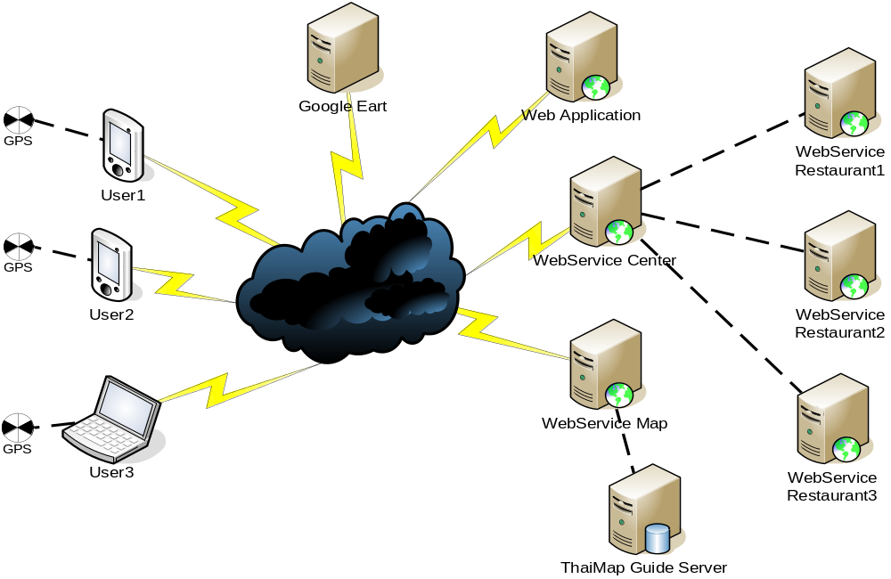
โครงสร้างของระบบ

Slide 3
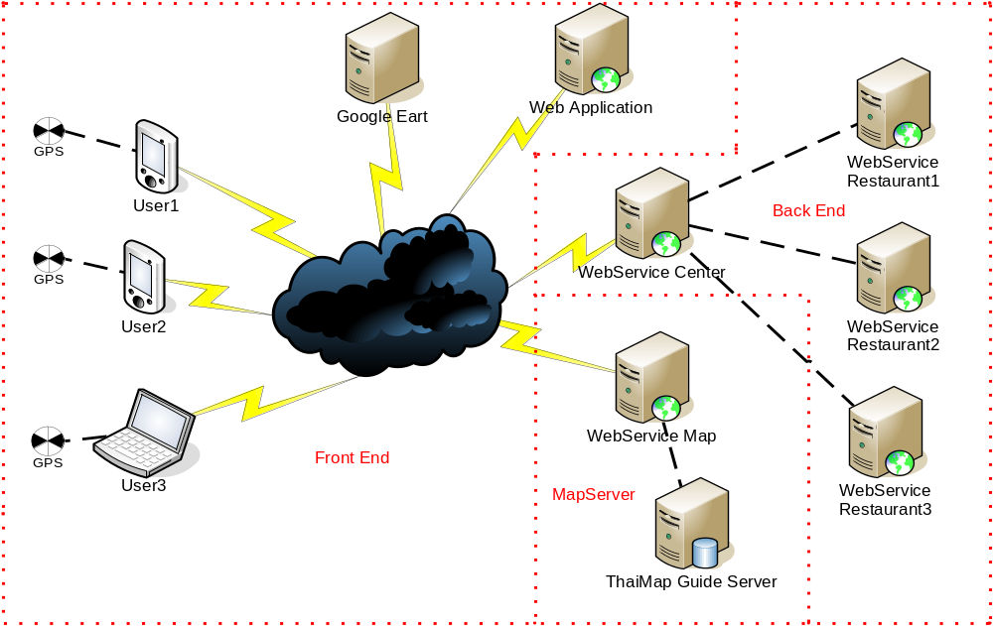
โครงสร้างของระบบ

Slide 4
วัตถุประสงค์ของโครงงาน
เป็นระบบเว็บเซอร์วิส ให้บริการค้นหาร้านอาหารในที่ต่างๆ
แสดงรายละเอียดของแต่ละร้านทั้งเมนูอาหาร,โปรโมชั่นและบรรยากาศของร้าน
สามารถสั่งจองที่นั่งร้านอาหารผ่านระบบ เว็บเซอร์วิสได้
แสดงรายละเอียดการจองที่นั่งร้านอาหารได้

Slide 5
โครงสร้างของระบบ
เว็บเซอร์วิสกลาง
  ให้บริการข้อมูลร้านอาหาร
  ให้บริการตรวจสอบการจองที่นั่งร้านอาหาร
เว็บเซอร์วิสร้านอาหาร
  บริการสั่งจองที่นั่งร้านอาหาร
โปรแกรมบริหารร้านอาหาร
  โปรแกรมที่สนับสนุนระบบเว็บเซอร์วิส

Slide 6
เทคโนโลยีที่ใช้ในการพัฒนา
เทคโนโลยีที่ใช้ในการพัฒนา
  Microsoft visual studio .NET
  PostgreSQL Database
ภาษาที่ใช้ในการพัฒนา
  c#

Slide 7
ความแตกต่างระหว่าง Webservice กับ Web Application
สิ่งที่ทำให้ต่างกันนั่นก็คือ จุดกำเนิดและจุดประสงค์ของทั้งสองนั้นต่างกัน Webservice นั้นเกิดมาจากการที่ Web Application ถูกพัฒนาได้จากหลายภาษา เช่น asp php jsp perl ….. ทำให้การที่จะนำมารวมแล้วทำงานร่วมกันนั้นเป็นเรื่องที่ยากลำบาก (เหมือนคุยกันคนละภาษา) Webservice จึงเหมือนกับภาษาสากล ที่ทำให้แต่ละ Web Application ทำงานร่วมกันได้โดยผ่านทาง SOAP ที่มีรูปแบบเป็น XML

Slide 8
ความแตกต่างระหว่าง Webservice กับ Web Application
หัวข้อ | Web Services | Web Applications
การเชื่อมต่อ | program-program | human-program
ภาษาที่ใช | XML | HTML
รายชื่อการให้บริการ | ค้นหาผ่าน UDDI | ค้นหาผ่าน search engine
ขอบเขตการใช้งาน | Business-to-Business (B2B) | Business-to-Customer (B2C)
โปรโตคอล(Protocol) | SOAP+HTTP | HTTP

Slide 9
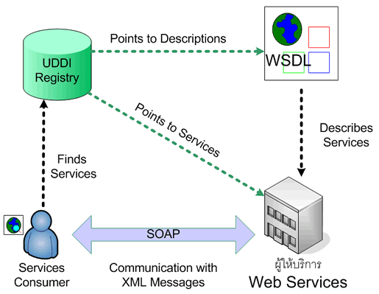
โครงสร้างของระบบเว็บเซอร์วิส

Slide 10
SOAP (Simple Object Access Protocol)
SOAP เป็นโปรโตคอลที่ผู้จัดหา Web Services เลือกใช้ที่จะส่ง message ระหว่าง Web Services
SOAP เป็น Transport Protocol ที่มี XML เป็นพื้นฐานและใช้ HTTP เป็นโปรโตคอลร่วมในการส่งผ่านเครือข่าย
SOAP จะระบุวิธีในการเข้ารหัสส่วนหัว (Header Encoding) ของทั้ง HTTP และไฟล์ XMLไว้อย่างชัดเจนทั้งใน ส่วนของการติดต่อไปยังคอมพิวเตอร์อีกเครื่องหนึ่งและส่งผ่านข้อมูลไปให้ รวมถึงระบุวิธีที่โปรแกรมซึ่งถูกเรียกนั้นจะส่งค่าคืนกลับมาด้วย

Slide 11
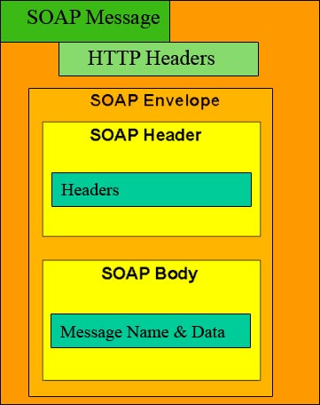
SOAP (Simple Object Access Protocol)
The complete SOAP Message
Standard HTTP and SOAP HTTP Headers
<Envelop> encloses paylaod
<Header> encloses headers
Individual headers
<Body> contains SOAP
Message Names & Data
XML Encoded SOAP
Message Name & Data

Slide 12
SOAP (Simple Object Access Protocol)
SOAP เมสเซจ จะต้องเป็นไปตามกฏดังนี้
Envelope เป็นอีลีเมนต์ที่อยู่บนสุด ต้องมีอีลีเมนต์นี้เสมอ
Header อาจจะมีหรือไม่มีก็ได้ แต่ถ้ามีต้องเป็น child element แรกของ Envelope
Body ต้องเป็น child element แรกของ envelope หรือ header

Slide 13
SOAP (Simple Object Access Protocol)
ตัวอย่าง SOAP เมสเซจ
Content-Type: text/xml; charset=“utf-8”
Content-Length: nnn
SOAPAction: “Some-URI”
<SOAP-ENV:Envelope
xmlns:SOAP-ENV=http://schemas.xmlsoap.org/soap/envelope/”
SOAP-ENV:encodingStyle=http://schemas.xmlsoap.org/soap/encoding/”>
<SOAP-ENV:Body>
<m:GetLastTradePrice xmlns:m=“some-URI”>
<symbol>DIS</symbol>
</m:GetLastTradePrice>
</SOAP-ENV:Body>
</SOAP-ENV:Envelop>

Slide 14
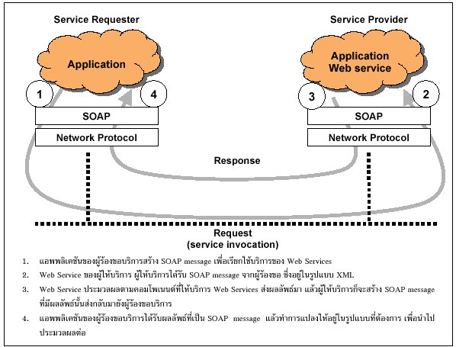
SOAP (Simple Object Access Protocol)

Slide 15
XML (The Extensible Markup Language)
XML ถูกออกแบบมาเพื่อใช้อธิบายข้อมูล ใน XML จะไม่มีแท็ก (tag) ที่กำหนดไว้ล่วงหน้าเราจะต้องสร้างแท็กของเราขึ้นมาเอง และจะใช้ Document Type Definition (DTD) ในการอธิบายรูปแบบของข้อมูล
XML เป็นเอกสารที่เขียนด้วยข้อความปกติธรรมดา เราจึงสามารถสร้างเอกสารหรือแก้ไขไฟล์ XML ได้อย่างง่ายดาย โดยการใช้โปรแกรมแก้ไขข้อความ (Text Editor) ซึ่งเป็นมากกว่าเครื่องมือการเขียนโปรแกรมที่ไม่ซับซ้อน

Slide 16
ตัวอย่างของแท็ก XML
XML Element ทุกตัวต้องมีการปิดแท็ก
<BOOK>
<NAME>Beginning XML</NAME>
<ISDN>1-861003-41-2</ISDN>
<PAGE>800</PAGE>
</BOOK>
XML แท็กมีความแตกต่างระหว่างตัวพิมพ์เล็กและตัวพิมพ์ใหญ่
<Message>This is incorrect</message> 
<message>This is correct</message> 

Slide 17
WSDL (Web Services Description Language)
WSDL (Web Services Description Language) เป็นภาษาที่ใช้อธิบายคุณลักษณะการให้บริการของ Web Services และวิธีการติดต่อกับ Web Services โดยใช้ภาษา XML
WSDL เกิดจากการรวมแนวคิดของ NASSL (The Network Accessible Service Specification Language), WDS (Well-Defined Services) ของบริษัทไอบีเอ็ม, SDL (The Service Description Language) และ SCL (the SOAP Contract Language) ของบริษัทไมโครซอฟท์ ปัจจุบัน WSDL เป็นภาษา ที่อยู่ในการดูแลของ W3C (World Wide Web Consortium)

Slide 18
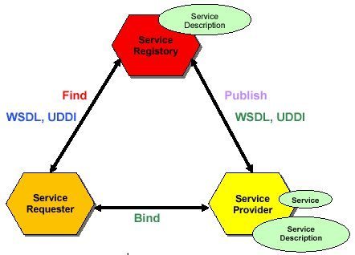
UDDI (Universal Description, Discovery, and Integration)
UDDI เป็นที่เก็บรวบรวม Web Services ต่างๆ ในอินเทอร์เน็ต ไว้ในแหล่งเดียวกันเพื่อให้ผู้ใช้บริการสามารถค้นหาได้ง่ายๆ หากเปรียบเทียบง่ายๆ ให้มองเสมือนสมุดหน้าเหลืองที่เราใช้ในการเปิดดูเบอร์โทรศัพท์

Slide 19
โครงสร้างของระบบเว็บเซอร์วิส

Slide 20
การทดลอง
ฟังก์ชันตรวจสอบสิทธิ์การใช้งาน
เซอร์วิสให้บริการค้นหาร้านอาหาร
  ค้นหาตามตำแหน่งละติจูด,ลองจิจูด
  ค้นหาตามตำแหน่งที่ระบุ เช่น จังหวัด,อำเภอ,เขต
เซอร์วิสการจองที่นั่งร้านอาหาร

Slide 21
การตรวจสอบสิทธิ์การใช้งาน
สำหรับเซอร์วิสการตรวจสอบสิทธิ์การใช้งานจะมี 2 เซอร์วิส
การตรวจสอบสิทธิ์ของ ผู้ใช้งานทั่วไป
  CheckPWD(username,password)
การตรวจสอบสิทธิ์ของ ผู้ใช้งานที่เป็นเจ้าของร้าน
  Check_res_pwd(username,password)

Slide 22
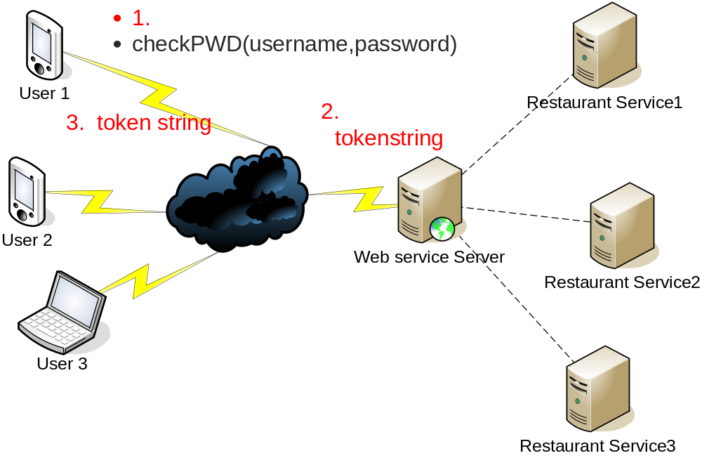
การตรวจสอบสิทธิ์การใช้งาน

Slide 23
ตัวอย่าง XML ของการตรวจสอบสิทธิ์การใช้งาน
POST /Restaurant/Service1.asmx HTTP/1.1
Host: localhost
Content-Type: text/xml; charset=utf-8
Content-Length: length
SOAPAction: "http://tempuri.org/check_res_PWD"
<?xml version="1.0" encoding="utf-8"?>
<soap:Envelope xmlns:xsi="http://www.w3.org/2001/XMLSchema-instance" xmlns:xsd="http://www.w3.org/2001/XMLSchema" xmlns:soap="http://schemas.xmlsoap.org/soap/envelope/">
<soap:Body>
<check_res_PWD xmlns="http://tempuri.org/">
<user>string</user>
<pass>string</pass>
</check_res_PWD>
</soap:Body>
</soap:Envelope>

Slide 24
รูปแบบ xml token string ที่ตอบกลับมา
HTTP/1.1 200 OK
Content-Type: text/xml; charset=utf-8
Content-Length: length
<?xml version="1.0" encoding="utf-8"?>
<soap:Envelope xmlns:xsi="http://www.w3.org/2001/XMLSchema-instance" xmlns:xsd="http://www.w3.org/2001/XMLSchema" xmlns:soap="http://schemas.xmlsoap.org/soap/envelope/">
<soap:Body>
<check_res_PWDResponse xmlns="http://tempuri.org/">
<check_res_PWDResult>string</check_res_PWDResult>
</check_res_PWDResponse>
</soap:Body>
</soap:Envelope>

Slide 25
การทดสอบฟังก์ชั่นการตรวจสอบสิทธิ์การใช้งาน
POST /Restaurant/Service1.asmx HTTP/1.1
Host: localhost
Content-Type: text/xml; charset=utf-8
Content-Length: length
SOAPAction: "http://tempuri.org/check_res_PWD"
<?xml version="1.0" encoding="utf-8"?>
<soap:Envelope xmlns:xsi="http://www.w3.org/2001/XMLSchema-instance" xmlns:xsd="http://www.w3.org/2001/XMLSchema" xmlns:soap="http://schemas.xmlsoap.org/soap/envelope/">
<soap:Body>
<check_res_PWD xmlns="http://tempuri.org/">
<user>papaman</user>
<pass>manpapa</pass>
</check_res_PWD>
</soap:Body>
</soap:Envelope>

Slide 26
Token string ที่ได้จากการส่ง username, password
<?xml version="1.0" encoding="utf-8" ?>
<<string xmlns="http://tempuri.org/">57e9d47f-2722-47f7-ad58-920120251328</string>

Slide 27
การทดลอง
สอบฟังก์ชันการให้บริการข้อมูลร้านอาหารโดยรับพารามิเตอร์เป็น ละติจุด,ลองจิจูด,รัศมีการค้นหา และ token
    getAllRes(latitude, longitude, radius,token)

Slide 28
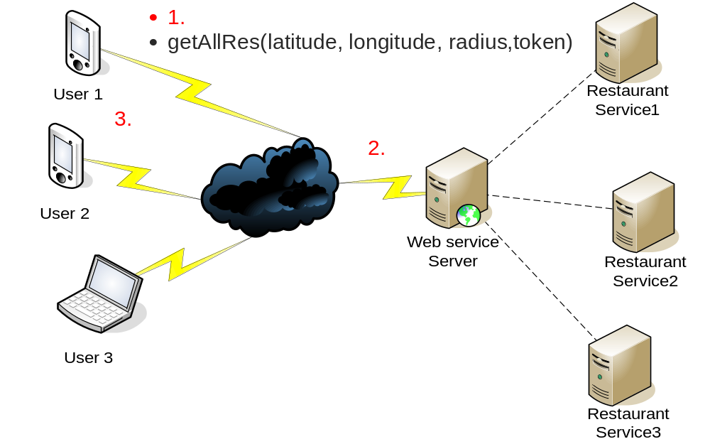
การทดลอง

Slide 29
Soap request
<?xml version="1.0" encoding="utf-8"?>
<soap:Envelope xmlns:xsi="http://www.w3.org/2001/XMLSchema-instance" xmlns:xsd="http://www.w3.org/2001/XMLSchema" xmlns:soap="http://schemas.xmlsoap.org/soap/envelope/"> <soap:Body>
<getAllRes xmlns="http://tempuri.org/">
<latitude>double</latitude>
<longitude>double</longitude>
<distance>int</distance>
<token>string</token>
</getAllRes>
</soap:Body>
</soap:Envelope>

Slide 30
การทดลองเรียกใช้เซอร์วิสค้นหาร้านอาหาร
<?xml version="1.0" encoding="utf-8"?>
<soap:Envelope xmlns:xsi="http://www.w3.org/2001/XMLSchema-instance" xmlns:xsd="http://www.w3.org/2001/XMLSchema" xmlns:soap="http://schemas.xmlsoap.org/soap/envelope/"> <soap:Body>
<getAllRes xmlns="http://tempuri.org/">
<latitude>55.1256323</latitude>
<longitude>65.2565665</longitude>
<distance>100000</distance>
<token> 57e9d47f-2722-47f7-ad58-920120251328 </token>
</getAllRes>
</soap:Body>
</soap:Envelope>

Slide 31
ผลจากการเรียกใช้เซอร์วิสการค้นหาร้านอาหาร
<?xml version="1.0" encoding="utf-8" ?>
- <ArrayOfRestaurant xmlns:xsd="http://www.w3.org/2001/XMLSchema" xmlns:xsi="http://www.w3.org/2001/XMLSchema-instance" xmlns="http://tempuri.org/">
- <Restaurant>
<ID_restaurant>1</ID_restaurant>
<Name>mclfood</Name>
<Telephone>016545855</Telephone>
<Type>ร้านอาหารไทย</Type>
- <Position>
<Latitude>40.2689555</Latitude>
<Longitude>45.24695</Longitude>
</Position>
- <Address>
<Province>กรุงเทพ</Province>
<Amphur>เมือง</Amphur>
<District>ในเมือง</District>
<Zone>ลาดกระบัง</Zone>
<Zipcode>25000</Zipcode>
<Road />
</Address>
<Valid>V</Valid>
<Reserve>http://161.246.5.202/restaurant/service1.aspx</Reserve>
</Restaurant>
- <Restaurant>
<ID_restaurant>2</ID_restaurant>
<Name>isagfood</Name>

Slide 32
ผลจากการเรียกใช้เซอร์วิสการค้นหาร้านอาหาร
<Telephone>062565332</Telephone>
<Type>ร้านอาหารญี่ปุ่น</Type>
- <Position>
<Latitude>40.15666666</Latitude>
<Longitude>45.2465656</Longitude>
</Position>
- <Address>
<Province>กรุงเทพ</Province>
<Amphur>เมือง</Amphur>
<District>ในเมือง</District>
<Zone>ลาดกระบัง</Zone>
<Zipcode>25000</Zipcode>
<Road />
</Address>
<Valid>V</Valid>
<Reserve>none</Reserve>
</Restaurant>
</ArrayOfRestaurant>

Slide 33
การทดลอง
การทดสอบฟังก์ชันการรับรายละเอียดร้านอาหารในบริเวณใกล้เคียงโดยข้อมูลที่ส่งจะเป็นร้ายละเอียดพื้นที่ใกล้เคียง
  ฟังชั่นที่ใช้
    getAllRes(province,token)
    getAllRes(province,amphur,token)
    getAllRes(district,amphur,district,token)
    getAllRes(province,amphur,district,zone,token)

Slide 34
Soap request
<?xml version="1.0" encoding="utf-8"?> <soap:Envelope xmlns:xsi="http://www.w3.org/2001/XMLSchema-instance" xmlns:xsd="http://www.w3.org/2001/XMLSchema" xmlns:soap="http://schemas.xmlsoap.org/soap/envelope/">
<soap:Body>
<getRestaurant xmlns="http://tempuri.org/">
<province>string</province>
<token>string</token>
</getRestaurant>
</soap:Body>
</soap:Envelope>

Slide 35
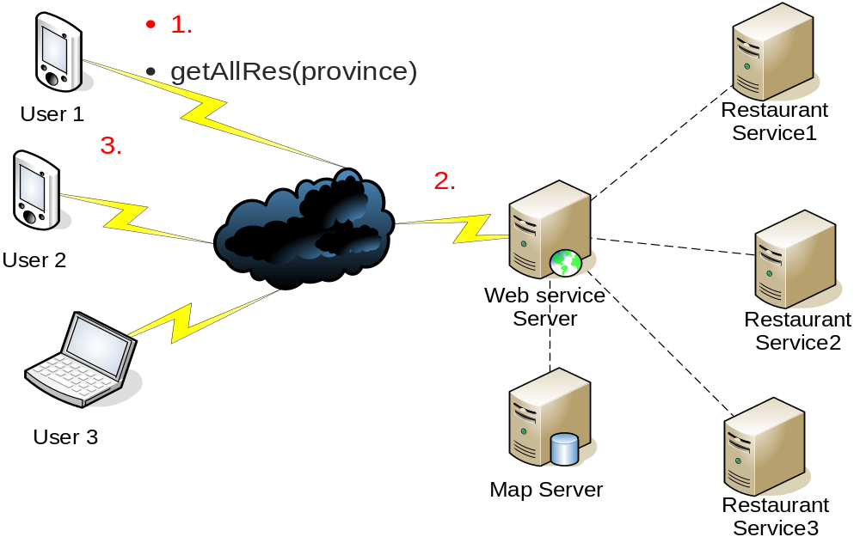
การทดลอง

Slide 36
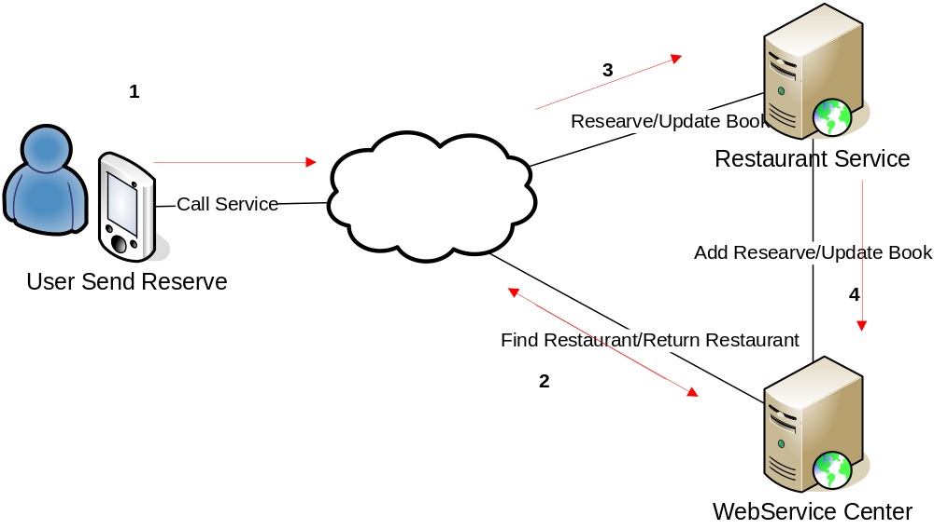
การทดลองเซอร์วิสการจองที่นั่งร้านอาหาร

Slide 37
เซอร์วิสการขอข้อมูลการจองที่นั่งร้านอาหาร
การทดสอบฟังก์ชันการข้อข้อมูลการจองที่นั่งร้านอาหารใช้เพื่อตรวจสอบว่าผู้ใช้งานจองที่นั่งร้านอาหารใดไปบ้าง
get_Reserve(string token)

Slide 38
รูปแบบ XMLการขอข้อมูลการจองที่นั่งรานอาหาร
POST /Restaurant/Service1.asmx HTTP/1.1
Host: localhost
Content-Type: text/xml; charset=utf-8
Content-Length: length
SOAPAction: "http://tempuri.org/get_Reserve"
<?xml version="1.0" encoding="utf-8"?>
<soap:Envelope xmlns:xsi="http://www.w3.org/2001/XMLSchema-instance" xmlns:xsd="http://www.w3.org/2001/XMLSchema" xmlns:soap="http://schemas.xmlsoap.org/soap/envelope/">
<soap:Body>
<get_Reserve xmlns="http://tempuri.org/">
<token>string</token>
</get_Reserve>
</soap:Body>
</soap:Envelope>

Slide 39
การทดลองเรียกเซอร์วิส
POST /Restaurant/Service1.asmx HTTP/1.1
Host: localhost
Content-Type: text/xml; charset=utf-8
Content-Length: length
SOAPAction: "http://tempuri.org/get_Reserve"
<?xml version="1.0" encoding="utf-8"?>
<soap:Envelope xmlns:xsi="http://www.w3.org/2001/XMLSchema-instance" xmlns:xsd="http://www.w3.org/2001/XMLSchema" xmlns:soap="http://schemas.xmlsoap.org/soap/envelope/">
<soap:Body>
<get_Reserve xmlns="http://tempuri.org/">
<token> 57e9d47f-2722-47f7-ad58-920120251328 </token>
</get_Reserve>
</soap:Body>
</soap:Envelope>

Slide 40
ผลที่ได้จากการเรียกเซอร์วิส
  <?xml version="1.0" encoding="utf-8" ?>
  - <ArrayOfReserve xmlns:xsd="http://www.w3.org/2001/XMLSchema" xmlns:xsi="http://www.w3.org/2001/XMLSchema-instance" xmlns="http://tempuri.org/">
  - <Reserve>
  - <Restaurant>
  <ID_restaurant>1</ID_restaurant>
  <Name>mclfood</Name>
  <Telephone>016545855</Telephone>
  <Type>ร้านอาหารไทย</Type>
  - <Position>
  <Latitude>40.2689555</Latitude>
  <Longitude>45.24695</Longitude>
  </Position>
  - <Address>
  <Province>กรุงเทพ</Province>
  <Amphur>เมือง</Amphur>
  <District>ในเมือง</District>
  <Zone>ลาดกระบัง</Zone>
  <Zipcode>25000</Zipcode>
  <Road />
  </Address>
  <Valid>V</Valid>
  <Reserve>http://161.246.5.202/restaurant/service1.aspx</Reserve>
  </Restaurant>
  <Time>10/30/2548 10:55:00 AM</Time>
  <Table>1</Table>
  </Reserve>
  </ArrayOfReserve>

Slide 41
การทดลอง
ส่วนของระบบเว็บเซอร์วิสร้านอาหาร
การทดสอบฟังก์ชันการจองที่นั่งร้านอาหารผ่านเว็บเซอร์วิสร้านอาหารโดยถ้าสามารถจองได้จะส่งค่ากลับเป็นหมายเลขโต๊ะอาหาร
Input : ข้อมูลของลูกค้า เช่น ชื่อนามสกุล, ที่อยู่, เบอร์โทรศัพท์ เป็นต้น
วันเวลาที่จอง เช่น เวลาที่จอง, จำนวนที่นั่งที่ต้องการจอง เป็นต้น

Slide 42
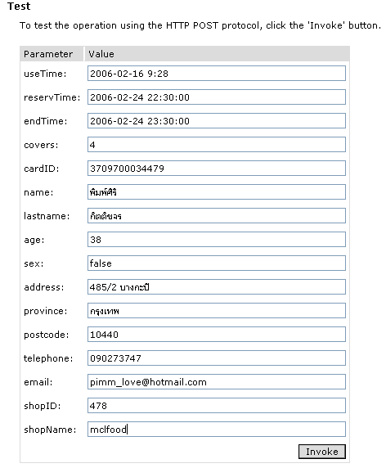
การทดลอง

Slide 43
การทดลอง
ผลการทดลอง
<?xml version="1.0" encoding="utf-8" ?>
<int xmlns="http://tempuri.org/">2</int>
ในที่นี้ส่งค่ากลับเป็น 2 หมายความว่าระบบได้ทำการจองโต๊ะหมายเลข 2 ให้กับลูกค้า

Slide 44
การทดลอง
ส่วนของแอพพลิเคชั่นที่ตั้งอยู่บนร้านอาหาร
การทดสอบฟังก์ชันในการเพิ่มเมนูอาหารเข้าสู่ฐานข้อมูล เพื่อเป็นการทดสอบว่าแอพพลิเคชั่นสามารถแปลงรูปภาพเป็นไบต์อเรย์เก็บลงสู่ฐานข้อมูลได้อย่างถูกต้อง
Input : รายละเอียดเมนู ได้แก่ ชื่อเมนู, ประเภท, ราคา และรูปเมนู

Slide 45
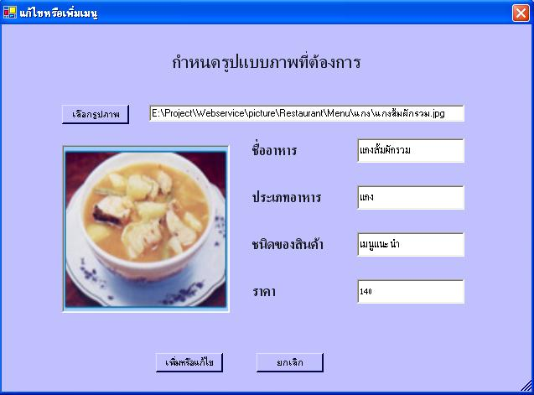
การทดลอง

Slide 46
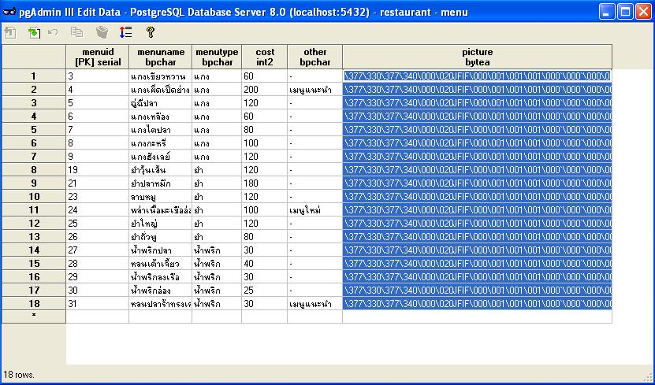
การทดลอง
ผลการทดลอง

Slide 47
สรุปผลและวิจารณ์
ระบบที่พัฒนาขึ้นสามารถให้บริการเซอร์วิสได้อย่างถูกต้องตามความต้องการของผู้จัดทำ คือสามารถให้บริการค้นหาร้านอาหารตามตำแหน่งละติจูด, ลองจิจูด หรือการค้นหาโดยการอ้างตำแหน่งที่ต้องการ อาจจะเป็นจังหวัด,อำเภอ,ตำบล และยังสามารถให้บริการการจองร้านอาหารได้อย่างถูกต้อง

Slide 48
ปัญหาและแนวทางการแก้ไข
ปัญหาจากการทดลอง
  ปัญหาเรื่องความปลอดภัยของการส่งข้อมูล
  ปัญหาเรื่องการตอบสนองที่ล่าช้า
แนวทางแก้ไข
  ปัญหาเรื่องความปลอดภัยของการส่งข้อมูลแก้ไขได้โดยการใช้โทเคนสตริงโดยการขอใช้เซอร์วิสทุกครั้งจะต้องมีการส่งโทเคนสตริงไปพร้อมเสมอ
  ปัญหาเรื่องความล่าช้าการตอลสนองเป็นเรื่องของเทคโนโลยีซึ่งในอนาคตสิ่งเหล่านี้จะหมดไป

Slide 49
แนวทางการพัฒนาต่อ
เนื่องจากระบบนี้มีการทำงานอยู่ในวงจำกัดในเรื่องการค้นหาร้านอาหารเท่านั้น ในอนาคตผู้ใช้อาจต้องการข้อมูลที่มากกว่า ระบบนี้สามารถนำไปประยุคต์หรือเพิ่มเติมในส่วนอื่นๆ อาทิเช่นการค้นหาข้อมูลสถานที่สำคัญต่างๆในบริเวณที่ต้องการเช่น ธนาคาร, สถานที่ท่องเที่ยว หรืออาจจะลงลึกไปถึงข้อมูลบุคคลทั่วไปซึ่งข้อมูลทั้งหมดมีทั้งละติจูดและลองจิจูดที่จะสามารถนำไประบุตำแหน่งในแผนที่ได้

Slide 50
THE END
Question & Answer

